Slide 1
資料３-１ | 令和５年８月23日
 | 令和5年度第１回 大阪府地域職域連携推進協議会
【報告】
地域職域連携事業の推進について

Slide 2
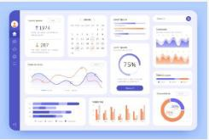
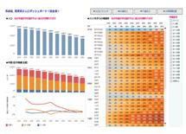
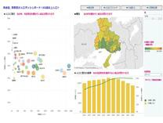
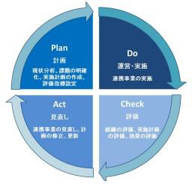
１ 地域職域連携事業の推進について
資料３-１ | 令和５年８月23日
 | 令和5年度第１回 大阪府地域職域連携推進協議会
〇国ガイドラインを踏まえ、今後は、本協議会で府だけでなく各圏域の取組についてご意見をいただきたい。
今年度は、各圏域の地域職域連携の取組みの把握、整理の仕方等について、検討していく。
①データ整備
＊NDB分析 ➡ 圏域別、保険者別の府民の健康把握
②二次医療圏協議会（保健所圏域協議会）の活性化
＊政令・中核市との連携
＊各圏域の取組共有
＊二次医療圏の地域診断
連絡会の開催
大阪府
③都道府県協議会で協議する事項
＊府全体での地域職域連携推進事業の取組みの実施
＊二次医療圏協議会（保健所圏域協議会）に情報提供する府の重点方針等の整理
＊二次医療圏協議会（保健所圏域協議会）から報告を受けた取組み及び圏域の課題に対する広域調整
計画策定と一体的に、本協議会及び各圏域で実施する地域職域連携の取組みついて協議をお願いしたい。
協議会

Slide 3
（参考）協議会の目的と役割
資料３-１ | 令和５年８月23日
 | 令和5年度第１回 大阪府地域職域連携推進協議会
〇大阪府附属機関条例において規定される大阪府地域職域連携推進協議会の役割
生涯にわたる地域及び職域における健康の増進に関する計画の策定及びその推進に関する施策についての 調査審議に関する事務
地域職域連携推進事業における協議会の設置根拠及び役割
地域保健対策の推進に関する基本的な指針（平成６年厚生労働省告示第374号）第六 その他地域保健対策の推進に関する重要事項
四 地域保健、学校保健及び産業保健の連携
１ 地域保健と産業保健の連携を推進するため、保健所、市町村等が、医療機関等、健康保険組合、
労働基準監督署、地域産業保健センター、事業者団体、商工会等の関係団体等から構成する連携推進協議会を設置し、
組織間の連携を推進すること
健康増進事業者に対する健康診査の実施等に関する指針（平成16年厚生労働省告示第242号）
第三 健康診査の結果の通知及び結果を踏まえた栄養指導その他の保健指導に関する事項
７ （省略）地域・職域の推進に当たり、健康診査の結果等に関する情報（以下「健診結果等情報」という。）の継続、
健康診査の実施等に係る資源の有効活用、自助努力では充実した健康増進事業の提供が困難な健康増進事業実施者への
支援等の観点から有益であるため、関係機関等から構成される協議会等を設置すること。

Slide 4
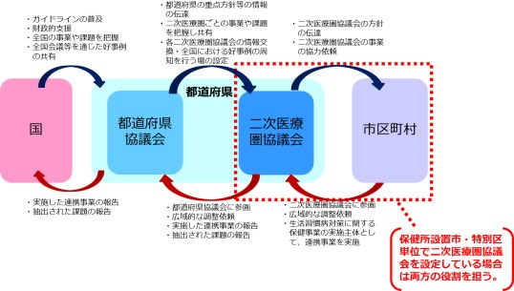
（参考）協議会の目的と役割
資料３-１ | 令和５年８月23日
 | 令和5年度第１回 大阪府地域職域連携推進協議会
【都道府県協議会及び二次医療圏協議会の体制】
・ 市区町村において、健康増進計画で健康寿命の延伸を目指し、生活習慣病対策等保健事業を実施していくには、職
域との連携が重要である。その中での課題や実施方策は、近隣市区町村と共有可能なものが多い。二次医療圏協議
会に市区町村の健康増進担当者等が参加し、課題を吸い上げることで、広域的に対策を検討することも可能となる。
・ 二次医療圏協議会での連携事業についての情報共有や課題の共有化、都道府県単位の合意形成が必要なものは都
道府県協議会で検討すべきテーマである。都道府県協議会に二次医療圏協議会が参加するなど、密接な連携をとるこ
とが重要である。
ただし、二次医療圏において、保健所管轄市町村が二次医療圏市区町村と異なる場合や、保健所設置市・特別区を
含む場合は、保健所同士の連携体制への配慮が必要となる。
※大阪府では、二次医療圏域は保健所圏域協議会としている。

Slide 5
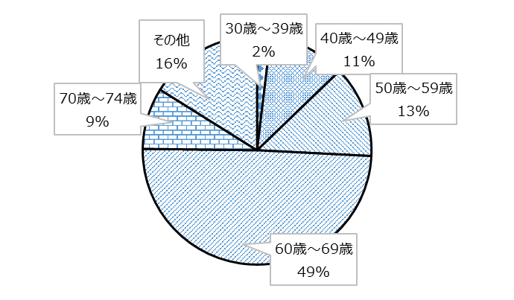
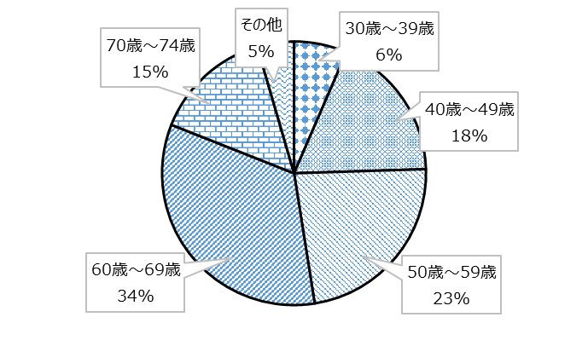
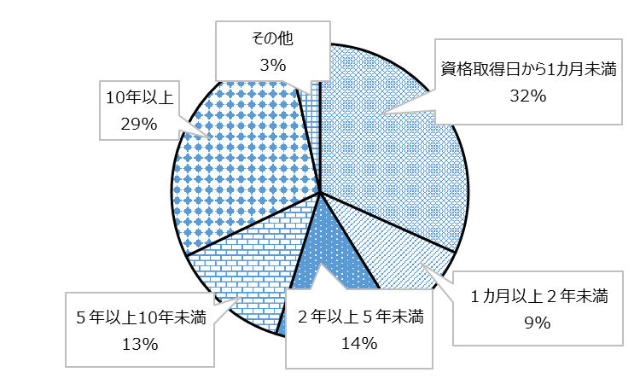
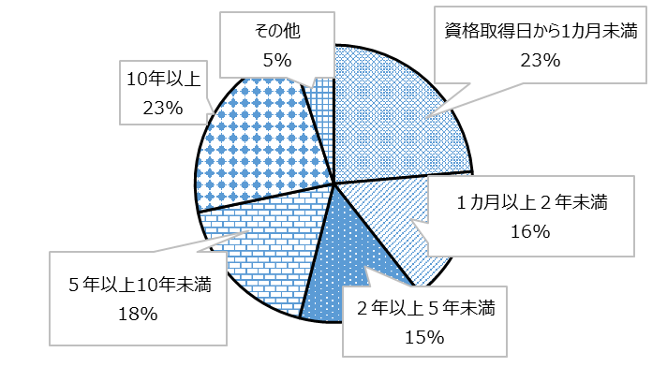
２ 地域と職域との連携の必要性について
資料３-１ | 令和５年８月23日
 | 令和5年度第１回 大阪府地域職域連携推進協議会
〇例えば、人工透析開始年齢や国民健康保険資格取得から人工透析開始までの年数から、
職域との連携や早期からの健康づくりが重要といえる。
○ 人工透析開始年齢
出典:大阪府内自治体データヘルス計画
○ 国民健康保険資格取得から人工透析開始までの年数
データ範囲(分析対象)…平成25(2013)年4月～平成29(2017)年11月診療分のレセプトデータ。
データ範囲(分析対象)…平成30(2018)年4月～令和２(2020)年3月診療分のレセプトデータ。

Slide 6
３ 具体的な取組みの検討（ロジックモデルを一例として）
資料３-１ | 令和５年８月23日
 | 令和5年度第１回 大阪府地域職域連携推進協議会
〇具体的な取組みとして、健康日本21（第三次）において示された糖尿病及び循環器病のロジックモデルで
示される生活習慣の改善に関する項目などが想定される。
≪糖尿病≫
≪循環器病≫
(出典)厚生労働省『健康日本21（第三次）の推進のための説明資料』

Slide 7
４ 令和５年度スケジュール
資料３-１ | 令和５年８月23日
 | 令和5年度第１回 大阪府地域職域連携推進協議会
凡例：大阪府 保健所、市町村
 |  | 4月 | 5月 | 6月 | 7月 | 8月 | 9月 | 10月 | 11月 | 12月 | 1月 | 2月 | 3月
大阪府
府保健所
市町村 | 政令中核市
 | 一般市
健康づくり課事業説明会
７月７日 地域職域連絡会
地域職域連絡会
取りまとめ
報告
審議会
審議会
審議会
有識者の派遣等
準備期間
実施期間
支援メニュー選択
A区分： 地域職域連携推進協議会の開催（自立的かつ継続的な取組みの実施）
B区分： 地域職域連携推進協議会の開催（保健事業の共同実施）
健康づくり課事業説明会
C区分： 地域職域連携推進協議会の開催準備
地域職域連携推進協議会の開催
保健事業説明会
フォローアップ研修会
地域職域連携推進協議会への出席/職域との連携
Notes:
令和５年度のスケジュールです。先ほど説明した３区分の支援メニューですが、６月の連絡会以降に開始いたします。みなさまには、それまでの間に準備いただきたいことがありますので、準備期間として示しています。

